Slide 1






















PRODUCT
互联网产品项目管理与测试
7-2 项目基准规划
主讲人：马胜铭
时间：2026年
Notes:
1.1标题命名要求
微课PPT标题命名：知识点名称
教学PPT标题命名：教学任务名称（几个知识点合成是一个任务）
1.2文字要求
字体大小：思源宋体 CN Heavy、36-48号字、白色、单倍行距

Slide 2
项目任务清单与里程碑设定
拆解WBS结构明确任务目标，规划需求确认至上线的关键里程
01
碑节点
团队人员配备与组织架构
解析核心岗位职责，根据项目规模构建适配的高效协作团队架构
02
Notes:
字体大小：思源宋体 CN SemiBold、22号字、白色、行距固定不要更改
如微课内容仅一个时则不需要添加目录页，反之多个内容需添加

Slide 3
项目任务清单与里程碑设定
项目基准规划
01
Notes:
左上角标题文字:思源黑体 CN Regular、24号字、灰色（R127\G127\B127）
目录标题文字：思源宋体 CN Heavy、36-44号字、1.5倍行距、蓝色（R67\G113\B194）
二级目录可选择性添加，如不需要无需添加

Slide 4

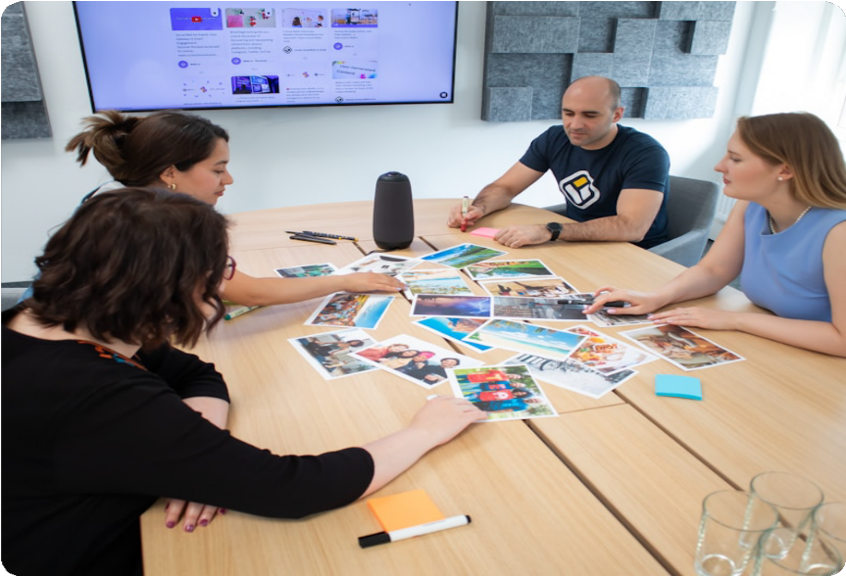


项目任务清单与里程碑设定
项目基准规划的核心价值
适应快节奏开发
互联网产品开发周期短、需求变化快，传统管理方式难以应对，亟需灵活的基准规划。
双重工具驱动
依托“任务清单”与“里程碑计划”两大抓手，构建清晰可执行的项目基准。
全方位管控体系
实现进度的可视化追踪、资源的动态调配以及跨职能团队的高效协作。
进度正常
Notes:
首行标题：字体思源宋体 CN Heavy、28号字、蓝色（R0\G0\B102）
一级标题：字体思源黑体 CN Medium、22号字、黑色
二级标题：字体思源黑体 CN Medium、18号字、灰色（R118\G113\B113）
正文内容：字体思源黑体 CN Normal、16-18号字、黑色
忌满屏都是文字，应适当概括、修饰点缀或配图
所有段落行间距为多倍行距1.5，大段文字（超过三整行）叙述时首行缩进2字符
按中文习惯控制收尾字符。标点不得在一行字的开头，公式、字符串不得跨行断开--按中文习惯控制收尾字符
两端对齐，参考模板，段前段后均为0
以上要求均以在模板内进行设置，切勿更改模板。
注意：所有展示内容须在参考线内（红框内）展示，不可出边界。

Slide 5







项目任务清单与里程碑设定
WBS定义与核心作用
项目分解结构 (Work Breakdown Structure)
WBS 是将复杂的项目逐步分解为更小、更易于管理的组成部分的过程。它通过树状结构或清单形式，将项目目标细化至可执行的工作包层次，是项目管理中的基础性工具。
明确任务目标
通过层层拆解，将抽象的项目宏观目标转化为具体、清晰且可执行的任务单元。
落实责任与产出
为每个底层工作包指定明确的负责人和交付标准，确保权责分明，便于绩效考核。
规避遗漏与重复
遵循“100%规则”，确保所有子任务的总和等于项目整体，避免工作项重叠或缺失。
Notes:
首行标题：字体思源宋体 CN Heavy、28号字、蓝色（R0\G0\B102）
一级标题：字体思源黑体 CN Medium、22号字、黑色
二级标题：字体思源黑体 CN Medium、18号字、灰色（R118\G113\B113）
正文内容：字体思源黑体 CN Normal、16-18号字、黑色
忌满屏都是文字，应适当概括、修饰点缀或配图
所有段落行间距为多倍行距1.5，大段文字（超过三整行）叙述时首行缩进2字符
按中文习惯控制收尾字符。标点不得在一行字的开头，公式、字符串不得跨行断开--按中文习惯控制收尾字符
两端对齐，参考模板，段前段后均为0
以上要求均以在模板内进行设置，切勿更改模板。
注意：所有展示内容须在参考线内（红框内）展示，不可出边界。

Slide 6
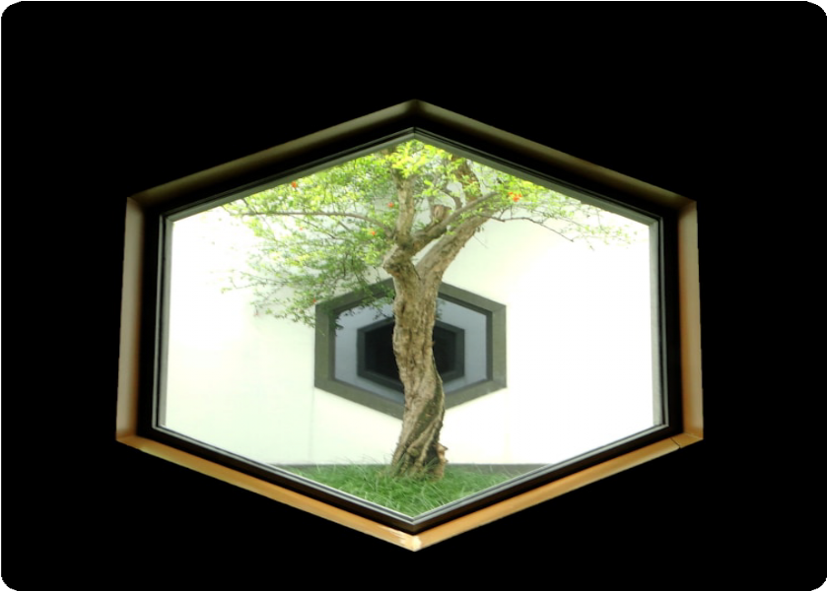



项目任务清单与里程碑设定
WBS的结构构建规则
呈现形式多样化
通常以树状结构或编号清单形式展示，层级分明，直观反映项目分解逻辑。
遵循100%规则
确保所有子任务之和等于父任务，工作内容无重叠、无遗漏，完全覆盖项目交付成果。
便于管理与控制
细化的结构有助于精准排期、合理分配资源以及有效监控项目进度。
Notes:
首行标题：字体思源宋体 CN Heavy、28号字、蓝色（R0\G0\B102）
一级标题：字体思源黑体 CN Medium、22号字、黑色
二级标题：字体思源黑体 CN Medium、18号字、灰色（R118\G113\B113）
正文内容：字体思源黑体 CN Normal、16-18号字、黑色
忌满屏都是文字，应适当概括、修饰点缀或配图
所有段落行间距为多倍行距1.5，大段文字（超过三整行）叙述时首行缩进2字符
按中文习惯控制收尾字符。标点不得在一行字的开头，公式、字符串不得跨行断开--按中文习惯控制收尾字符
两端对齐，参考模板，段前段后均为0
以上要求均以在模板内进行设置，切勿更改模板。
注意：所有展示内容须在参考线内（红框内）展示，不可出边界。

Slide 7





项目任务清单与里程碑设定
任务清单
01
02
03
明确成果与任务
DEFINE DELIVERABLES
粒度与责任划分
GRANULARITY & RESPONSIBILITY
工期科学估算
DURATION ESTIMATION
明确可交付成果
细化任务并落实到人
多维度评估任务耗时
围绕成果反推所需子任务：
原型设计、前端模块、接口服务
粒度：1人1~5天/任务
责任：指定专属负责人
类比估算：参考过往
参数估算：功能换算三点估算：加权平均
Notes:
首行标题：字体思源宋体 CN Heavy、28号字、蓝色（R0\G0\B102）
一级标题：字体思源黑体 CN Medium、22号字、黑色
二级标题：字体思源黑体 CN Medium、18号字、灰色（R118\G113\B113）
正文内容：字体思源黑体 CN Normal、16-18号字、黑色
忌满屏都是文字，应适当概括、修饰点缀或配图
所有段落行间距为多倍行距1.5，大段文字（超过三整行）叙述时首行缩进2字符
按中文习惯控制收尾字符。标点不得在一行字的开头，公式、字符串不得跨行断开--按中文习惯控制收尾字符
两端对齐，参考模板，段前段后均为0
以上要求均以在模板内进行设置，切勿更改模板。
注意：所有展示内容须在参考线内（红框内）展示，不可出边界。

Slide 8
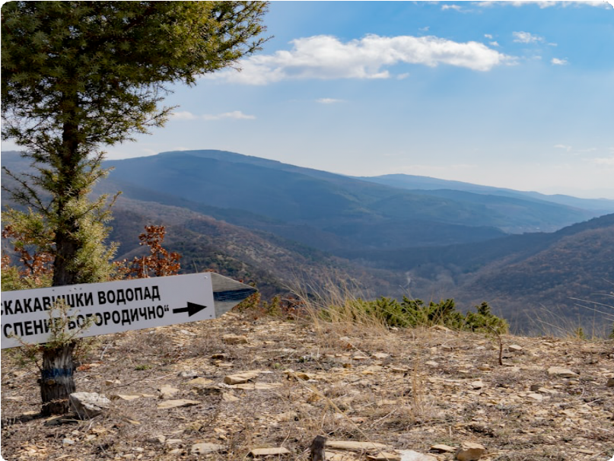





项目任务清单与里程碑设定
里程碑的定义与价值
定义
里程碑是项目生命周期中的阶段性关键节点，用于标记重大事件的完成或关键交付物的产出。
集中审查成果
在关键节点集中确认阶段性产出物是否达标，确保项目质量符合预期标准。
助力进度评估
通过对比计划节点与实际完成情况，精准评估项目整体进度偏差，及时调整资源。
识别潜在风险
通过阶段性复盘及时发现遗留问题，预判后续环节可能面临的风险，避免问题累积。
关键节点 (Milestone)
Notes:
首行标题：字体思源宋体 CN Heavy、28号字、蓝色（R0\G0\B102）
一级标题：字体思源黑体 CN Medium、22号字、黑色
二级标题：字体思源黑体 CN Medium、18号字、灰色（R118\G113\B113）
正文内容：字体思源黑体 CN Normal、16-18号字、黑色
忌满屏都是文字，应适当概括、修饰点缀或配图
所有段落行间距为多倍行距1.5，大段文字（超过三整行）叙述时首行缩进2字符
按中文习惯控制收尾字符。标点不得在一行字的开头，公式、字符串不得跨行断开--按中文习惯控制收尾字符
两端对齐，参考模板，段前段后均为0
以上要求均以在模板内进行设置，切勿更改模板。
注意：所有展示内容须在参考线内（红框内）展示，不可出边界。

Slide 9










项目任务清单与里程碑设定
【案例】在线教育App 里程碑
第 1 周
第 4 周
第 5 周
第 6 周
M1 需求确认
STEP 01
M2 联调完成
STEP 02
M3 预上线提交
M4 正式上线
STEP 04
STEP 03
完成产品需求文档（PRD）评审与确认，明确功能范围，输出UI设计稿与原型图，确保开发目标一致。
前后端接口开发完毕并完成对接，核心功能模块跑通，修复主要阻碍性Bug，进入集成测试阶段。
产品全量发布，监控线上运行状态，收集首批用户反馈，确保系统稳定性，标志V1.0版本开发结束。
完成系统验收测试（UAT），打包应用安装包，提交至应用商店审核，准备上线运营物料与推广计划。
项目总周期：6周
关键路径：需求 -> 开发 -> 联调 -> 测试
Notes:
首行标题：字体思源宋体 CN Heavy、28号字、蓝色（R0\G0\B102）
一级标题：字体思源黑体 CN Medium、22号字、黑色
二级标题：字体思源黑体 CN Medium、18号字、灰色（R118\G113\B113）
正文内容：字体思源黑体 CN Normal、16-18号字、黑色
忌满屏都是文字，应适当概括、修饰点缀或配图
所有段落行间距为多倍行距1.5，大段文字（超过三整行）叙述时首行缩进2字符
按中文习惯控制收尾字符。标点不得在一行字的开头，公式、字符串不得跨行断开--按中文习惯控制收尾字符
两端对齐，参考模板，段前段后均为0
以上要求均以在模板内进行设置，切勿更改模板。
注意：所有展示内容须在参考线内（红框内）展示，不可出边界。

Slide 10
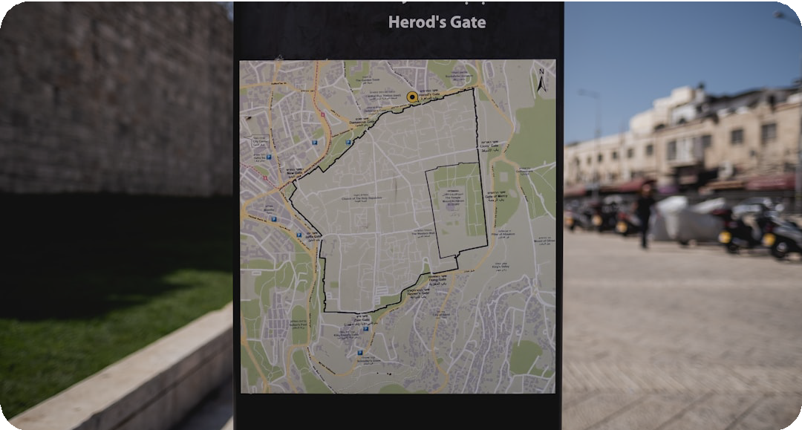






项目任务清单与里程碑设定
校园导航小程序实训任务
实训背景
本项目旨在开发一款“校园导航小程序”，核心功能包含路径指引与热门地点打卡。通过实际开发，帮助新生快速熟悉校园环境，同时锻炼团队的项目规划与执行能力。
任务二：制定里程碑
任务一：WBS拆解与估算
Phase 1
需求调研
Phase 2
开发实现
完成项目工作分解结构（WBS）拆解
列出详细任务清单并明确责任归属
Notes:
首行标题：字体思源宋体 CN Heavy、28号字、蓝色（R0\G0\B102）
一级标题：字体思源黑体 CN Medium、22号字、黑色
二级标题：字体思源黑体 CN Medium、18号字、灰色（R118\G113\B113）
正文内容：字体思源黑体 CN Normal、16-18号字、黑色
忌满屏都是文字，应适当概括、修饰点缀或配图
所有段落行间距为多倍行距1.5，大段文字（超过三整行）叙述时首行缩进2字符
按中文习惯控制收尾字符。标点不得在一行字的开头，公式、字符串不得跨行断开--按中文习惯控制收尾字符
两端对齐，参考模板，段前段后均为0
以上要求均以在模板内进行设置，切勿更改模板。
注意：所有展示内容须在参考线内（红框内）展示，不可出边界。

Slide 11
团队人员配备与组织架构
项目基准规划
02
Notes:
左上角标题文字:思源黑体 CN Regular、24号字、灰色（R127\G127\B127）
目录标题文字：思源宋体 CN Heavy、36-44号字、1.5倍行距、蓝色（R67\G113\B194）
二级目录可选择性添加，如不需要无需添加

Slide 12










团队人员配备与组织架构
核心岗位角色职责
产品经理 (PM)
前端开发
后端开发
测试工程师
UI/UX设计师
定义产品愿景与方向
实现界面交互逻辑
服务器逻辑开发
制定详细测试计划
视觉界面设计
撰写PRD需求文档
对接后端API接口
数据库设计与管理
编写与执行测试用例
交互体验流畅性优化
协调资源把控流程
关注性能与兼容性
保障系统数据一致
缺陷记录与回归测试
配合开发保证还原度
Notes:
首行标题：字体思源宋体 CN Heavy、28号字、蓝色（R0\G0\B102）
一级标题：字体思源黑体 CN Medium、22号字、黑色
二级标题：字体思源黑体 CN Medium、18号字、灰色（R118\G113\B113）
正文内容：字体思源黑体 CN Normal、16-18号字、黑色
忌满屏都是文字，应适当概括、修饰点缀或配图
所有段落行间距为多倍行距1.5，大段文字（超过三整行）叙述时首行缩进2字符
按中文习惯控制收尾字符。标点不得在一行字的开头，公式、字符串不得跨行断开--按中文习惯控制收尾字符
两端对齐，参考模板，段前段后均为0
以上要求均以在模板内进行设置，切勿更改模板。
注意：所有展示内容须在参考线内（红框内）展示，不可出边界。

Slide 13


















团队人员配备与组织架构
不同规模项目团队架构
MVP试错
完整功能
平台级
小型团队
Size: 3人
中型团队
Size: 5人
大型团队
Size: 10人+
产品经理 (PM)
前端开发 (兼UI)
后端开发 (兼测试)
产品经理
UI设计师
前后端开发
测试工程师
双倍配置 (PM/设计/开发)
运维工程师
数据分析师
市场运营
团队协作
合理的架构是项目成功的基石，适配不同阶段的开发需求。
适合初创期，快速验证想法，低成本试错。
标准配置，适合1-2个月周期的完整项目开发。
适合复杂业务、高并发、需要精细化运营的平台级产品。
Notes:
首行标题：字体思源宋体 CN Heavy、28号字、蓝色（R0\G0\B102）
一级标题：字体思源黑体 CN Medium、22号字、黑色
二级标题：字体思源黑体 CN Medium、18号字、灰色（R118\G113\B113）
正文内容：字体思源黑体 CN Normal、16-18号字、黑色
忌满屏都是文字，应适当概括、修饰点缀或配图
所有段落行间距为多倍行距1.5，大段文字（超过三整行）叙述时首行缩进2字符
按中文习惯控制收尾字符。标点不得在一行字的开头，公式、字符串不得跨行断开--按中文习惯控制收尾字符
两端对齐，参考模板，段前段后均为0
以上要求均以在模板内进行设置，切勿更改模板。
注意：所有展示内容须在参考线内（红框内）展示，不可出边界。

Slide 14






团队人员配备与组织架构
B站项目协作案例
扁平化小团队
采用4人核心小组配置，实行去中心化管理模式，全员直接对结果负责，减少管理内耗。
极速决策流程
打破传统层级审批机制，快速响应市场变化，大幅缩短从创意到上线的开发周期。
高效协同机制
利用飞书文档实时同步进度，通过每日早会（Stand-up）快速识别并清除项目阻塞点。
敏捷开发
每日站会
Notes:
首行标题：字体思源宋体 CN Heavy、28号字、蓝色（R0\G0\B102）
一级标题：字体思源黑体 CN Medium、22号字、黑色
二级标题：字体思源黑体 CN Medium、18号字、灰色（R118\G113\B113）
正文内容：字体思源黑体 CN Normal、16-18号字、黑色
忌满屏都是文字，应适当概括、修饰点缀或配图
所有段落行间距为多倍行距1.5，大段文字（超过三整行）叙述时首行缩进2字符
按中文习惯控制收尾字符。标点不得在一行字的开头，公式、字符串不得跨行断开--按中文习惯控制收尾字符
两端对齐，参考模板，段前段后均为0
以上要求均以在模板内进行设置，切勿更改模板。
注意：所有展示内容须在参考线内（红框内）展示，不可出边界。

Slide 15





THANK YOU
感谢观看!
主讲人：马胜铭
时间：2026年

